Slide 1

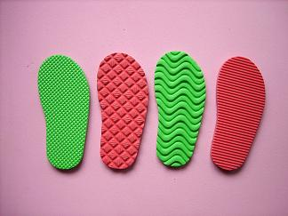
研究摩擦力

Slide 2
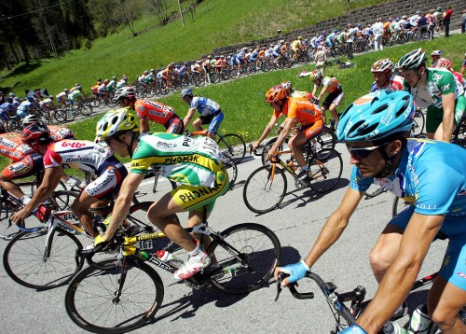
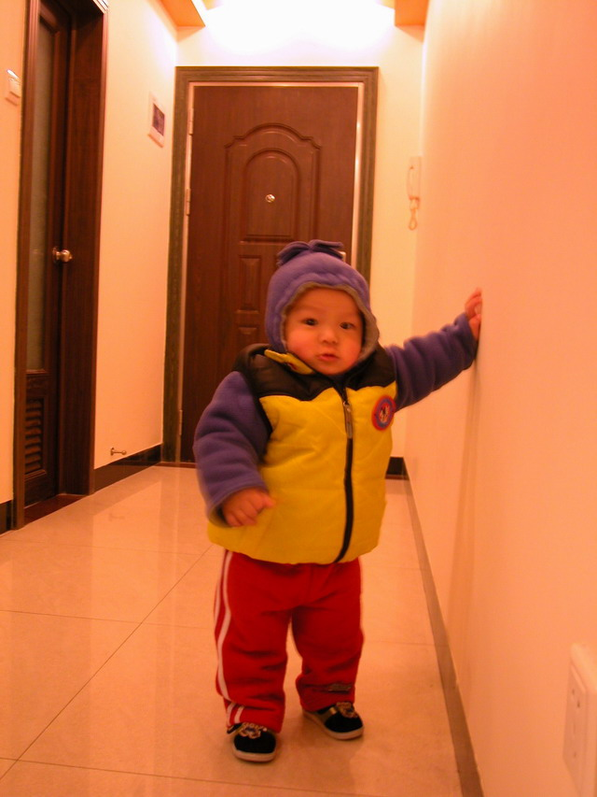


生活中的 摩擦力

Slide 3
摩擦力的分类：
滑动摩擦力
静摩擦力
滚动摩擦力

Slide 4
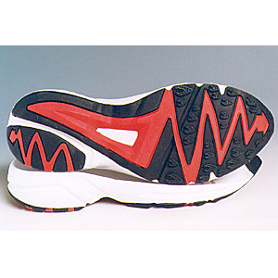
一、滑动摩擦力
1、定义：一个物体在另一个物 体表面上相对滑动时，要受到另一个物体阻碍它相对滑动的力，此力就为滑动摩擦力
2、滑动摩擦力产生的条件？？
写在书本上！
接触面粗糙；
相互接触且有挤压(或有弹力)；
要有相对运动。
（1）
（2）
（3）

Slide 5
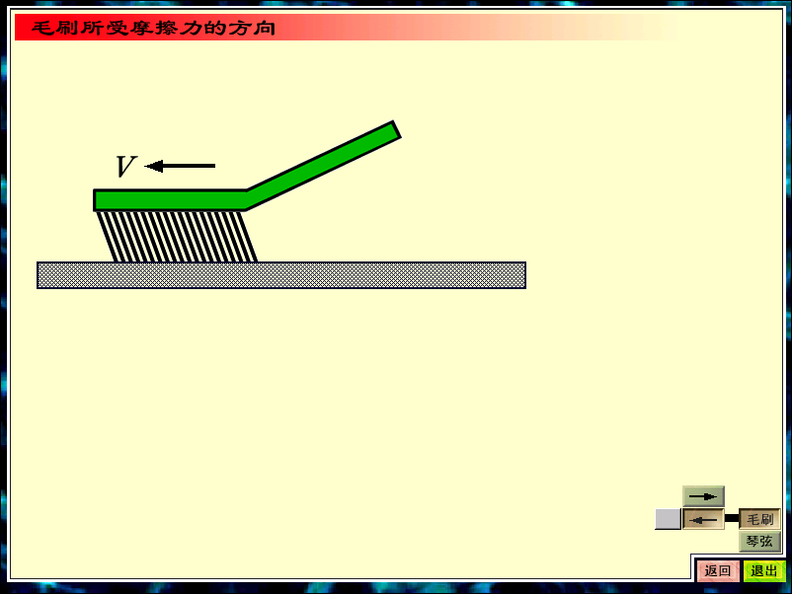
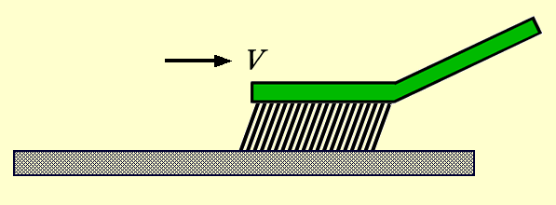
3、滑动摩擦力的方向
f
f

Slide 6

3、滑动摩擦力方向:
总是跟物体相对运动方向相反,并且跟接触面相切.
如何理解相对？
思考
静止的物体也受到滑动摩擦力吗？
f
A

Slide 7
4.滑动摩擦力的大小
(1)可能的影响因素有哪些?
粗糙程度？
压力？
定性关系
压力越大,滑动摩擦力越大;
接触面越粗糙,滑动摩擦力越大.

Slide 8
4.滑动摩擦力的大小
(1)可能的影响因素有哪些?
粗糙程度？
压力？
(2)如何来探究滑动摩擦力与它们之间的
定量关系?
探究方法:
控制变量法
探究原理:
二力平衡

Slide 9
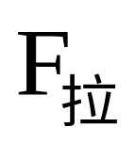
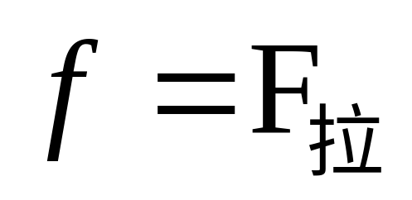
设计实验方案：（按照二力平衡原理）
f

Slide 10
f = μ F_{N}
滑动摩擦力的大小
其中：μ 为动摩擦因数，其数值与相互接触的材料、接触面的粗糙程度等有关。
μ 没有单位。 F_{N} 为物体间的正压力

Slide 11
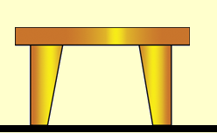
例1：有位同学要重新布置自己的房间,他用200N的水平拉力匀速拉动质量为50kg书桌，书桌与地面间的动摩擦因素是多少？如果同样情况下匀速移动150kg的书柜，他用200N的力能拉动吗？为什么？
F_{N}
f
F
G

Slide 12
例2.下列关于滑动摩擦说法的正确的是（ ）
C
A、物体所受的滑动摩擦力与物体所受的重力成正比
B、滑动摩擦力总是与物体运动方向相反
C、物体受到滑动摩擦力时，一定受到弹力
D、只有运动的物体才能受到滑动摩擦力

Slide 13
例3.质量为50kg的书桌放置于水平地面上，书桌与水平地面间的动摩擦因数μ=0.4，则多大的水平拉力才能使桌也沿地面刚好匀速滑动？现在只以一水平的拉力F＝100N作用在书桌上，书桌受到的摩擦力有多大？若水平的拉力F=300N，书桌受到的摩擦力有多大？(g=10N/kg)

Slide 14
解：书桌受力如图示，根据二力平衡，它受水平地面支持力大小为
N=G=mg=50×10=500(N)
地面对它的滑动摩擦力
f₁=μN=0.4×500=200(N)
故匀速拉动书桌所用拉力 F₁=f₁=200N
只用100N水平拉力拉书桌，F₂<f₁,拉不动，书桌受到的摩擦力为静摩擦力，根据二力平衡可知摩擦力大小
f₂=F₂=100N
N
F₁
f₁
G

Slide 15
二、静摩擦力
1、产生的条件
(1)接触面粗糙；
(2)相互接触且有挤压(或有弹力)；
(3)要有相对运动。

Slide 16
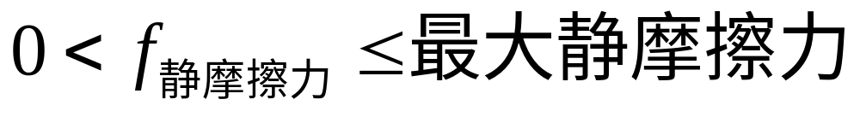
2、根据二力平衡的知识分析、判断静摩擦力
的大小
静摩擦力的大小与物体受到的外力（及物体运动的状态）有关
最大静摩擦力近似等于滑动摩擦力
3、方向：与物体相对运动趋势的方向相反

Slide 17
小 结
  大小：f=μN
  方向：与相对运动方向相反
滑动摩擦力
静摩擦力
  大小：无定值，由外力大小决定
  方向：与相对运动趋势相反

Slide 18
画出图中物体受到的摩擦力
μ
F
v
v
A
F
B
μ

Slide 19

【例题】板对木块A有没有摩擦力？方向 如何？

Slide 20
思考练习3
一个物体沿斜面向下运动，木块受到的摩擦力20N，对斜面的压力大小为40N，则它与水平面间的动摩擦因数μ等于多少？

Slide 21

课堂练习
1。教材P58 练习1,2,4题
2。如图示，用大小为100N的力将质量为1kg的木块静止压在竖直墙上，已知g=9.8N/kg,
（1）求墙对木块的摩擦力；
（2）如果木块匀速
下滑，摩擦力
又是多大？
F=100N

